Slide 1
INFORMATIKA II.
Horváth Ildikó

Slide 2
Tantárgyi követelmények
A foglalkozásokon való részvételt a TVSZ szabályozza.
ALÁÍRÁS:
  Az előadásokon, gyakorlatokon, gyakorlati számonkéréseken való részvétel kötelező.
  ZH-k sikeres teljesítése (min. 60%)
VIZSGA
  Mindkét félév elméleti anyaga

Slide 3
Részletes tantárgyprogram
Hét | Előadás | Gyakorlat
1. | Számítógép hálózatok - bevezetés | VR környezet megismerése
2. | Topológiák, üzenet küldési módok | VR környezet berendezése, alkalmazása
3. | Hivatkozási modellek | Közös VR munkakörnyezet kialakítása
4. | Hardverek hálózati alkalmazási | VR tartalmak feltöltése - Adatbázisok típusai, nézetei, alapfogalmak Adatbázisok tervezése, főbb szempontok megismerése
5. | Buszrendszerek, Adatkommunikáció | Adattípusok és jellemzőik EK modell átalakítása relációs modellé
6. | Szabványosítás, protokollok I | Feladatok normalizálásokra
7. | Szabványosítás, protokollok II | Táblák létrehozása, adattípusok, kapcsolatok definiálása
8. | Szerverek típusai, feladatai | Maszkolási lehetőségek
9. | Internet működése, szolgáltatási | Lekérdezések létrehozása, lekérdezési feltételek megadása
10. | IP címzés, IP osztályok, hálózati maszk | Lekérdezési feltételek megadása függvényekkel
11. | Adatbázisok hálózati alkalmazásai | 1.ZH (EK modellből relációs modell, táblák létrehozása, kapcsolatok, lekérdezések)
12. | Adatbiztonság I. (Üzleti hírszerzés, ipari kémkedés, legális, illegális információszerzés, védelmi beállítások) | Űrlapok készítése, formázása
13. | Adatbiztonság II. (Károkozók, vírusok stb. elleni védelem lehetőségei) | Jelentések létrehozása, formázása
14. | Vállalti informatikai rendszerek jellemzői | 2. ZH. Adatbáziskezelési ismeretek témakörből
15. | Rendszerszervezés alapjai. | Irodai környezetben használatos adatbázis készítése

Slide 4

Számítógép hálózatok

Slide 5
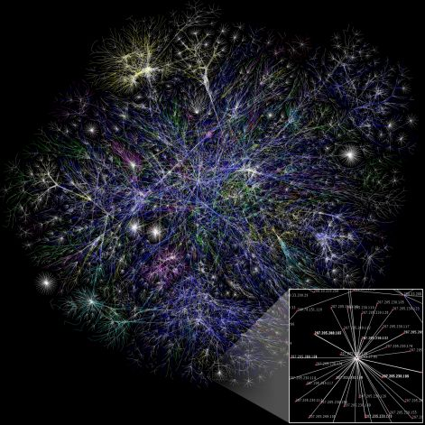
Számítógép hálózatok
Alapfogalmak
Számítógép hálózat: több számítógépből álló rendszer, amelyben az egyes gépek kapcsolatban vannak egymással, de önállóan is képesek működni.
Cél: a megfelelő információ a megfelelő időben
a megfelelő helyen legyen
Előny:
  Erőforrások közös használata
  Megbízhatóság
  Gazdaságosság
  Centralizált adminisztráció

Slide 6
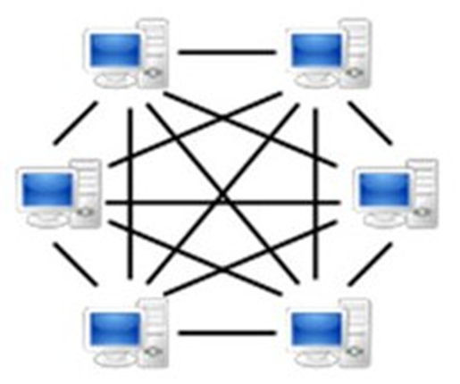
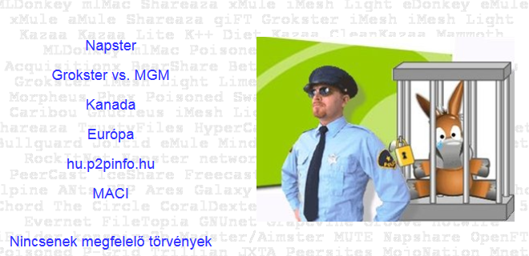
Hálózatok csoportosítása
Hálózati szolgáltatás elérhetősége szerint
Egyenrangú hálózat: P2P, Peer-to-Peer
A gépek között nincs kitüntetett szerver, nincs hierarchia. Mindegyik gép ügyfél és kiszolgáló szolgáltatásokat is elláthat.

Slide 7
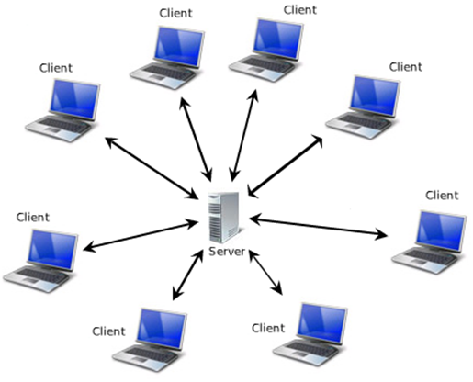
Hálózatok csoportosítása
Hálózati szolgáltatás elérhetősége szerint
Szerver – Kliens
A szerver funkciója a hálózaton lévő számítógépek kiszolgálása.
  az adatok központi tárolása egyéni
  vagy közös felhasználás céljából,
  különféle szolgáltatások nyújtását
  a hálózati felhasználók számára.

Slide 8
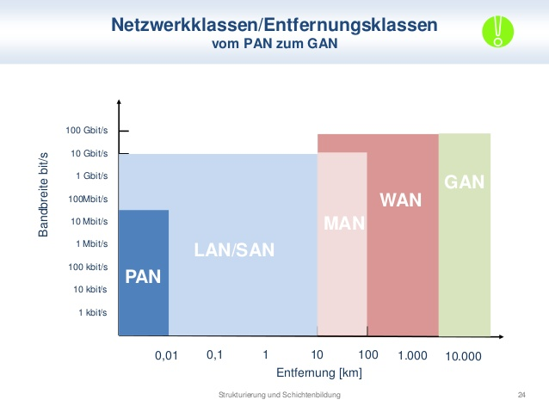
Hálózatok csoportosítása
Földrajzi kiterjedés szerint
PAN
(BAN)
LAN
MAN
WAN
GAN
Kommunikáció iránya szerint:
Simplex (TV), fél-duplex (CB rádió), full duplex (beszélgetés).

Slide 9
Ad hoc hálózatok
Mi az ad hoc hálózat?
(munltihop, infrastruktúra nélküli, önszerveződő hálózat)
  Mozgó készülékek által létrehozott hálózat
    A készülékek adattovábbítást végeznek
    Folyamatosan változó topológia
    Csomópontok: mobilok, mozgatható eszközök
    Összeköttetések: azon csomópontok között van, amelyek között a csatorna csillapítása kisebb egy küszöbnél
  Alklamazások:
    Katonai kommunikáció, űrkutatás
    Készenléti szerverek, katasztrófa elhárítás
    Otthoni hálózat, intelligens épület
    Járműhálózat
    Testen viselt hálózat (BAN)

Slide 10
Hálózati topológia
A hálózat számítógépeinek logikai elrendezése: TOPOLÓGIA
A hálózat fizikai elrendezése: TOPOGRÁFIA
Egy hálózati topológia a számítógép-hálózatok esetén a hálózathoz tartozó csomópontok közötti kapcsolatokat határozza meg.
Egy adott csomópont vagy egy másik csomóponthoz, vagy több másik csomóponthoz kapcsolódhat, különböző minták szerint.
A legegyszerűbb kapcsolat két csomópont között az egyirányú kapcsolat. Egy újabb kapcsolat hozzáadásával már kétirányú kapcsolat valósítható meg a csomópontok között.

Slide 11
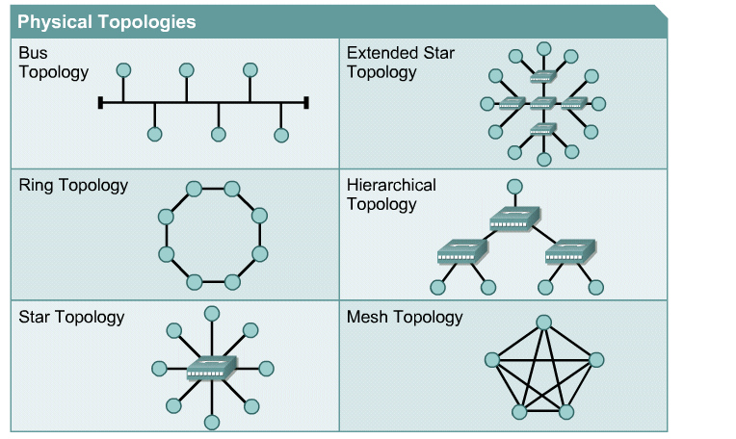
„Kapcsolt számítógépek (hostok) rendszere, erőforrás-megosztási, költségcsökkentési, adatmegosztási céllal.”
Hálózati topológiák felépítés szerint:
Busz
Gyűrű
Csillag

Slide 12
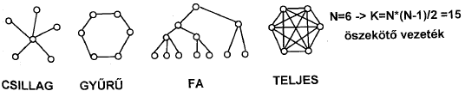
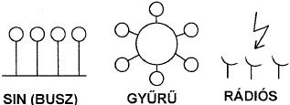
Hálózati struktúrák működés szempontjából:
Pont-pont összeköttetés (csomag érkezik, feldolgoz vagy továbbad):
Pont-multipont összeköttetés (csomagot mindenki kap, de csak a címzett dolgozza fel)
SIN (BUSZ), gyűrű, rádiós)

Slide 13
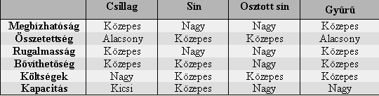
Topológiák összehasonlítása
Topológia | Előny | Hátrány
SÍN | Kevés kábelt igényel, olcsó. | A kábel meghibásodása az egész rendszert működésképtelenné teszi, és a hiba megkeresése nehéz.
GYŰRŰ | Kevés kábelt igényel, olcsó. Egyenletes terhelés | Az adatforgalom lassú. Egyetlen gép, vagy vezeték meghibásodása az egész hálózat működésképtelenségét okozza.
CSILLAG | Üzembiztos | Sok kábelt igényel - drágább
FA | minden számítógép egyetlen útvonalon elérhető | A hálózat bármely pontján bekövetkezett hálózatos hiba miatt az alatta található alhálózatok is kiesnek a rendszer működéséből.

Slide 14
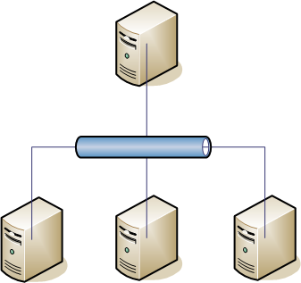
Kommunikációs metódusok
UNICAST
Direkt kommunikáció két rendszer között
MULTICAST
Kommunikáció egy és több rendszer között
BROADCAST
Kommunikáció egy és az összes rendszer
között

Slide 15
Hálózati adatátvitel, kapcsolási módok
Vonalkapcsolt (áramkörkapcsolt, circuit switched) technológia:
  Az információátvitel előtt dedikált kapcsolat (kommunikációs áramkör) épül ki a két végpont között, s ez folyamatosan fennáll, amíg a kommunikáció tart. (Pl. klasszikus vonalas telefon.)
Csomagkapcsolt (packet switched) technológia:
  Az információt (korlátozott maximális méretű) részekre (csomagokra) darabolják, s a csomagokat (mint önálló egységeket) üzenetkapcsolt elven továbbítják. (A számítógép-hálózatoknál előszeretettel alkalmazzák).
Üzenetkapcsolt (store and forward) technológia:
  Nem épül ki áramkör, hanem a teljes üzenet kapcsolóközpontról kapcsolóközpontra halad, mindig csak egy összeköttetést terhelve. (Pl. telex.)

Slide 16
Hálózatok (rész) elemei
Számítógépek, amiket össze akarunk kötni.
Vezérlő elektronikák:
  Hálózati kártyák
  Hálózati aktív eszközök
Csatlakozási felületek
Átviteli közeg
Vezérlő egység
Működtető program

Slide 17
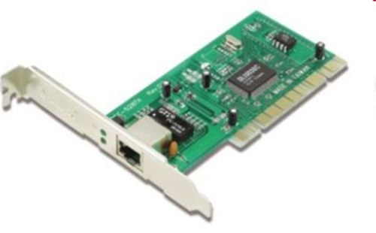
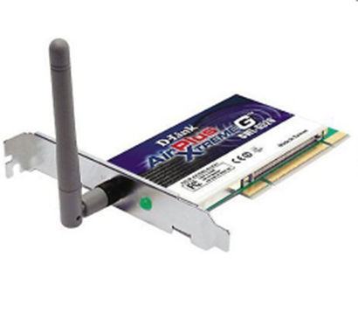
VEZÉRLŐ ELEKTRONIKÁK
Hálózati kártya/kártyák:
Olyan vezérlő egység, amely a számítógépbe építve a hálózat és a gép kapcsolatát biztosítja.
  Típusát meghatározza a hálózati architektúra és a kábelezés.

Slide 18
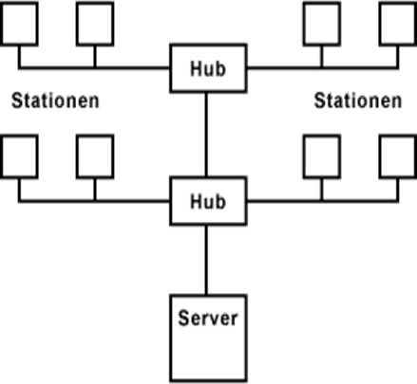
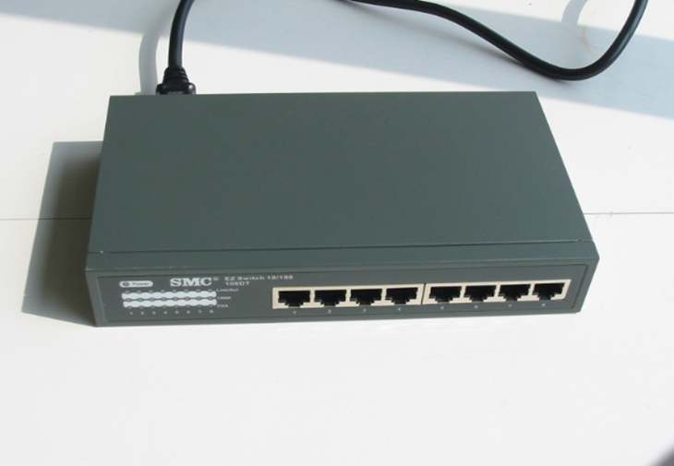
VEZÉRLŐ ELEKTRONIKÁK
Aktív eszközök
Hub (elosztó)
Passzív hálózati eszköz, mely a szegmensek kapcsolatát biztosítja.
Feladata a munkaállomások, szerverek és egyéb hálózati eszközök közti adatforgalom biztosítása.
Megj: csavart érpárú,
csillag topológiájú hálózatok esetén
használnak az útvonal elosztására
hub-okat, melyek meghatározott
számú porttal rendelkeznek.
Jelerősítést nem végez,
az előírt kábelhosszt nem
léphetjük túl.
„Minden kommunikáció minden porton megjelenik …”

Slide 19
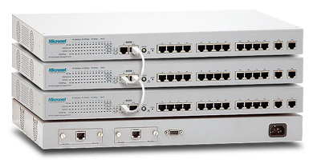
VEZÉRLŐ ELEKTRONIKÁK
Aktív eszközök
Switch (kapcsoló): olyan szerkezeti elem, amely útvonalszegmensek időleges egymáshoz rendelésével épít fel kommunikációs útvonalat.
Switch: képes portokat kapcsolni direktbe:
- Növeli a kommunikáció sebességét, sávszélességet takarít meg
Képes
- Alhálózatokat szegmentálni
- Különböző LAN-okat összekötni
(Általában Uplink port, gigabit port, optikai port is.)

Slide 20
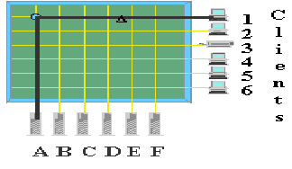
Switch (kapcsoló)
A switch képes bármely két portját összekötni egymással a többi porttól teljesen függetlenül.
Feladata a hálózat szegmentálásának biztosíthatósága, hálózati szegmensek összekapcsolása.
Switch stackelés eredménye, több Switch egy switch-ként viselkedik, uplink, csak összeköttetést ad a switch-ek között.
Megjegyzés: HUB max 4 szintig uplinkelhető.
Az SNMP (Simple Network Management Protocol = egyszerű hálózat felügyelő-kezelő protokoll)

Slide 21
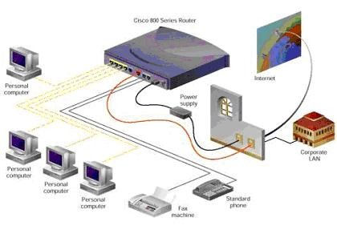
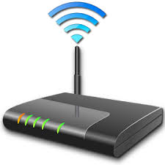
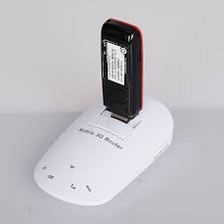
VEZÉRLŐ ELEKTRONIKÁK
Aktív eszközök
A router olyan forgalomirányító eszköz, amely lehetővé teszi, hogy a nem „ugyanabban a hálózatban” található számítógépek kommunikálni tudjanak egymással.
A hálózatokban a forgalomirányító két fő feladatot lát el: meghatározza az elérési útvonalakat és továbbítja a csomagokat.
(Azt, hogy egy eszköz melyik hálózathoz tartozik, azt az IP cím és a netMask együttesen határozzák meg.)
Router (útválasztó, forgalomirányító)

Slide 22
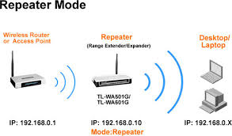
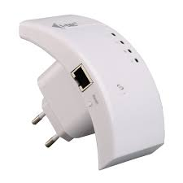
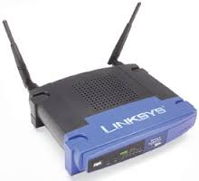
VEZÉRLŐ ELEKTRONIKÁK
Aktív eszközök
Repeater: olyan elektronikus eszköz, amely az adatátvitel során, a csillapítás következtében torzult jelek felismerését, helyreállítását és újraidőzítését végzi.

Slide 23
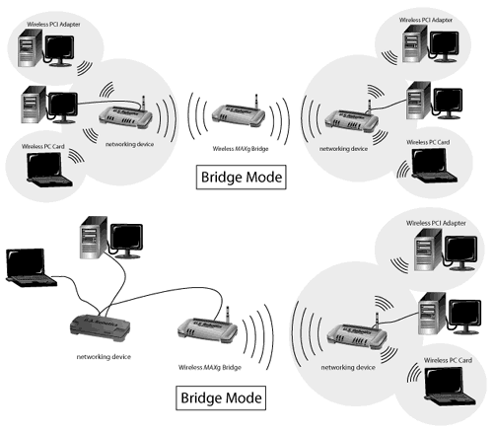
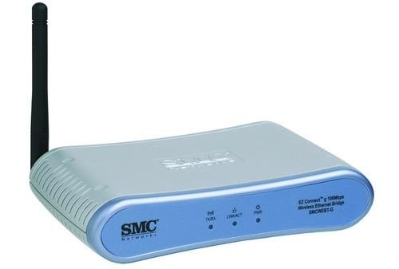
VEZÉRLŐ ELEKTRONIKÁK
Aktív eszközök
Bridge: azonos architektúrájú, de különböző protokollok segítségével működő hálózatok össze kapcsolását teszi lehetővé.

Slide 24
VEZÉRLŐ ELEKTRONIKÁK
Aktív eszközök
Modem: olyan eszköz, mely telefonvonalon keresztül teszi lehetővé az adatátvitelt.
A számítógépről vagy más digitális eszközről kimenő digitális jeleket analóggá konvertálja és a bejövő analóg jeleket digitálissá alakítja, annak érdekében, hogy jelek mindkét irányba továbbíthatóak legyenek. A modem mindig egy másikkal összekapcsolódva működik, ezek a vonal két végpontján, általában az előfizetőnél és a szolgáltatónál találhatóak.

Slide 25
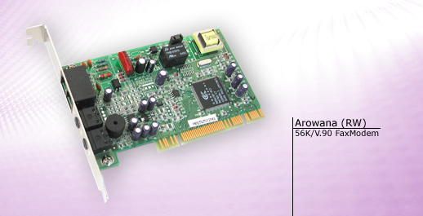

Modemek elhelyezkedés szerint
Belső modem:
Külső modem:

Slide 26
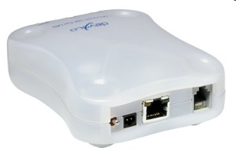
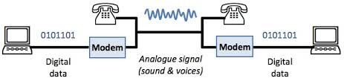
Modemek működési elv szerint
Analog Modem
(56K modem)
ISDN Modem (Fritz Karte)
ADSL Modem
UMTS Modem

Slide 27
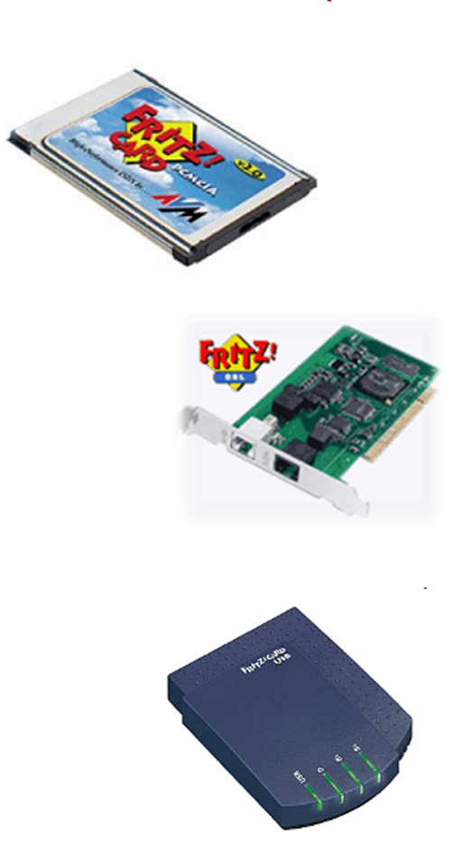
Modemek működési elv szerint
ISDN Modem
(Fritz Karte)
Az ISDN egy új típusú telefon kapcsolat, az Integrált Szolgáltatású Digitális Hálózat (Integrated Services Digital Network) Legfőbb jellemzője, hogy egyazon csatlakozáson belül digitális jelek formájában továbbíthatunk hangot, adatot, vagy akár képet is.
ISDN2 – 16 kbit/s, 32kbit/sec
ISDN 30 – 64 kbit/s, 128 kbit/sec
(két beszédcsatornáját együtt használva 2x64, azaz 128 kbit/s adatátviteli sebesség elérésére volt alkalmas)

Slide 28
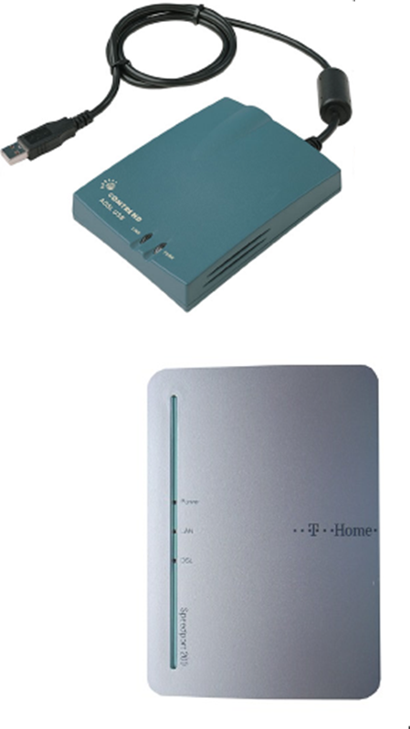
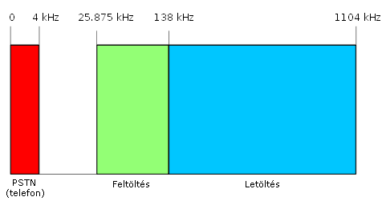
DSL/ADSL, HDSL, SHDSL Modem
Modemek működési elv szerint
Asymmetric Digital Subscriber Line – vagyis „aszimmetrikus digitális előfizetői vonal”
Az ADSL modem szintén telefonvonalon működik, azonban működése más, mint a telefonos modemé, az átvitelre nem hangfrekvenciát használ, hanem 2 frekvencia-tartományt. Átviteli sebességei jellemzően: 512kbps, 1024kbps, 2048kbps, 4096kbps, 8192kbps,..
Egy időben lehet telefonálni és internetezni is.
HDSL- High bit Ratr DSL, SHDSL (Single pair High-Speed DSL

Slide 29
Modemek működési elv szerint
Phantom-Mode DSL
két szimmetrikus áramkör passzív csatolásával hoznak létre egy harmadik, úgynevezett fantom áramkört, ami további átviteli csatornaként használható
G-fast
időosztásos duplex átvitelt használnak, lehetővé téve, hogy bármelyik DMT frekvencia használható legyen up- és downstream adatátvitelre is.

Slide 31
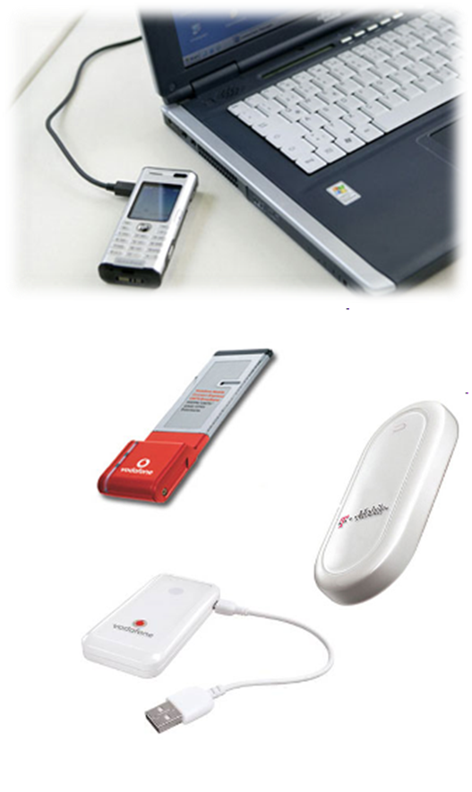
Modemek működési elv szerint
UMTS (3G) Modem
Universal Mobile Telecommunications System másik nevén 3G nevű szabvány egy mobiltelefon-technológiát ír le, amely számos multimédiás szolgáltatást kínál, a webböngészéstől egészen az üzenetek küldéséig és fogadásáig.
A PCMCIA vagy Express kártya formájú UMTS-kártyák csatlakoztathatók a számítógéphez vagy laptophoz, és egy SIM- (Subscriber Identity Module, előfizetőazonosító modul) kártya birtokában használhatja az UMTS-hálózatot, amellyel egy Internet-szolgáltatóhoz kapcsolódik.

Slide 32
1G-6G-ig Hányadik generációs mobilkészüléked van?
A legrégebbi 1G készülékek még betárcsázós készülékek voltak és csak WAP (Wireless Application Protocol) oldalak megtekintésére voltak alkalmasak.
A következő 2G generáció már csomagkapcsolt adatátvitelre volt képes. Ezek főbb jellemzőjük a GPRS (General Packet Radio Service) és az MMS (Multimedia Messaging Service)küldés.
A megemelt sávszélességgel rendelkező készülékek 2,5G már állandóan csomagkapcsolt üzemmódban működtek, bár ez nagyon fogyasztotta az akkumulátoraikat.
A 3G készülékek már nemcsak MMS küldést hanem videohívást támogattak, Egy másodlagos kamera a telefon előlapján lehetővé tette, hogy hívás közben a felek egymást is lássák.
Az ennél is nagyobb sebességre képes készülékeket már 3.5G-snek nevezzük, ezek már HSDPA adatátviteli technológiát használnak, ami akár 7,2-14,4 Mbit/s maximális letöltési sebességre is képes.
Az 4G ami LTE (a mobiltelefonok és adatterminálok nagy sebességű vezeték nélküli adatkommunikációs szabványa) 300 Mbit/s-os letöltési és 75 Mbit/s-os feltöltési sebességgel rendelkezik..
Az 5G – a dolgok internete -megvalósítása a kereskedelmi mobilhálózatokban
2020-ra várható, de az Ericsson már 2014-ben elérte az 5 Gbit/s sebességet, de az 5G-vel 10Gbit/s-os letöltési értéket céloznak meg.
http://prohardver.hu/teszt/uj_ipod_modellek_2010-ben/ipod_nano_6g.html

Slide 34

KOMMUNIKÁCIÓ
ÁTVITELI KÖZEG
CSATORNA
FORRÁS
CÉL

Slide 35
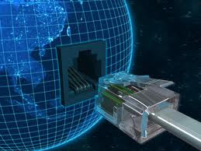

Slide 36
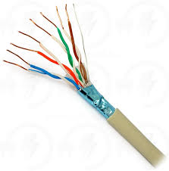
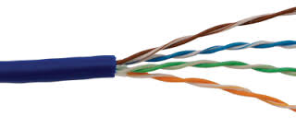
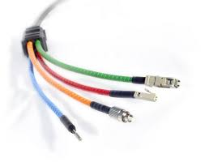
Kábelek és csatlakozók
Fém alapú kábelek – réz
  a rájuk adott elektromos impulzusok hordozzák az információt
Optikai szálas kábelek – üveg, műanyag
  fény impulzusokat használnak az információ átviteléhez.

Slide 37
Sodrott réz érpár helyettesítőképe

Slide 38
Kábelek és csatlakozók
Csavart érpár (TP):
  UTP (Unshielded Twisted Pair- sodrott érpár):
  Ez a vezetéktípus két szigetelt, egymásra spirálisan felcsavart rézvezeték.
  (CAT 1 – CAT 6)
  STP (Shielded Twisted Pair- árnyékolt sodrott érpár):
  kívülről egy árnyékoló fémszövet burokkal is körbeveszi.
  (Érpáronként árnyékolt, közösen árnyékolt)
  Koaxális kábel

Slide 39
Csavart érpáras kábelek
több szigetelt rézvezetékből állnak, melyeket páronként egymással összecsavartak és egy külső védőburkolattal láttak el.
az adatátvitel érzékeny az elektromágneses interferenciára (EMI) vagy zajra, amely csökkentheti a kábel által nyújtott adatátvitel mértékét.
  Az egyik interferencia forrás, melyet áthallásként ismerünk, akkor lép fel, amikor különböző kábelek nagy távolságon keresztül vannak egymáshoz kötegelve. Az egyik kábelen haladó jel kiszivárog és belép a szomszédos kábelekbe.
  Amikor az adatátvitel interferencia, például áthallás, következtében sérül, újra kell küldeni az adatokat. Ez csökkentheti a közeg adatátviteli kapacitását.

Slide 40
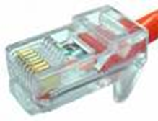
Csavart érpáras kábelek
UTP:
  olcsó,
  nagy sávszélességű
  könnyen telepíthető.
  Ezt a kábelt munkaállomások, számítógépek és hálózati eszközök összekötésére használják. A kábel burkolatában lévő érpárok száma változhat, de a leggyakrabban 4 érpárral találkozunk. Az egyes érpárak különböző színkóddal vannak jelölve.
  Minden adatszállításra alkalmas kategóriájú UTP kábel hagyományosan egy RJ-45-ös csatlakozóval végződik.
Notes:
az egységnyi hosszon mérhető csavarások száma befolyásolja a kábel, interferenciával szemben való ellenállását.

Slide 41
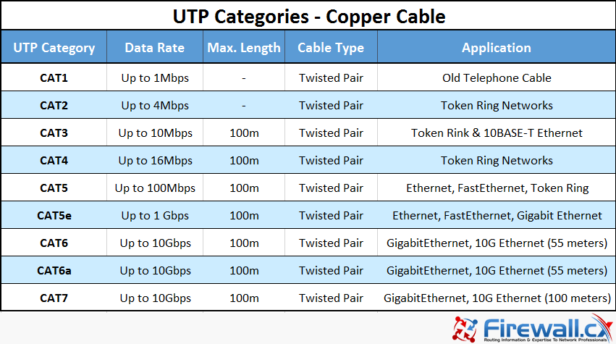
Csavart érpáras kábelek
Felhasználási terület: strukturált számítógépes hálózatokhoz, az alábbiak szerint:
Cat 6: 250 MHz; Cat 7: 600 MHz; Cat 8: 1000 MHz átviteli sebességig. Környezeti hőmérséklet: rögzített elhelyezésnél -20°C-tól +70°-ig, mozgatás esetén -5°C-tól +70°C-ig. Egyéb: tűzállóság VDE 0472 és IEC 60332 szerint.

Slide 42
Kábelezési szabványok
A kábelezési szabványok előírások sorozata, melyeket a telepítésnél és a tesztelésnél kell követni.
A szabványok előírják az egyes környezetekben használandó :
  kábeltípusokat,
  vezető anyagokat,
  bekötési módokat,
  a vezetékek méretét,
  árnyékolást,
  kábelhosszt,
  a csatlakozók típusát
  és a teljesítmény-korlátokat.

Slide 43
Kábelezési szabványok – UTP kábelek
A TIA/EIA szervezet két különböző mintát, bekötési sémát határozott meg:
T568A és T568B. Mindegyik huzalozási rendszer meghatározza a kábelvégek csatlakozási pontjait, vagy azok sorrendjét.
A két séma hasonló, kivéve, hogy a négy érpárból kettő, fordítva van bekötve.

Slide 44
Kábelezési szabványok – UTP kábelek
Egyeneskötésű kábelek:
A kábel mindkét végén azonos kötési sorrendet használ.
Megj: Azt, hogy melyik típusú egyeneskötésű kábelt (T568A vagy T568B) használják a hálózatban, a hálózat által használt kábelezési séma határozza meg.
Keresztkötésű kábel :
Egy keresztkötésű kábel mindkét sémát használja. Ugyanazon kábel egyik végén T568A, a másikon T568B a használt séma. Ez azt jelenti, hogy az egyik végen található bekötési sorrend nem egyezik meg a másik vég bekötési sorrendjével.
Megj: Mind az egyeneskötésű, mind a keresztkötésű kábelt más-más céllal használják a hálózatokban. Két eszköz összekötéséhez használandó kábel típusa függ attól, hogy az eszközök mely érpárakat használják adásra és vételre.

Slide 45
Kábelezési szabványok – UTP kábelek
Egy személyi számítógép RJ-45-ös csatlakozóján az 1-2 érintkezők felelnek a küldésért,
a 3-as és a 6-os a fogadásért.
Egy kapcsoló hálózati csatlakozóján az 1-2-es érintkezők fogadnak, a 3-as és a 6-os érintkezők küldenek.
A számítógépnél küldésre használt érintkezők, a kapcsoló esetén fogadásra használtak. Így egyeneskötésű kábelre van szükség.
A kábel egyik végén, a számítógép 1-es érintkezőjére kötött vezeték (adó érintkező) össze van kötve a kapcsoló 1-es érintkezőjével (vevő érintkező).

Slide 46
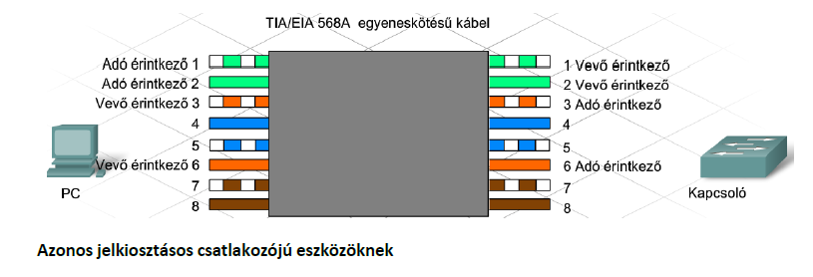
HUB-PC
PC- Switch
HUB-Router
Switch-Router
PATCH (Egyenes kötésű) KÁBELT ALKALMAZUNK:

Slide 47
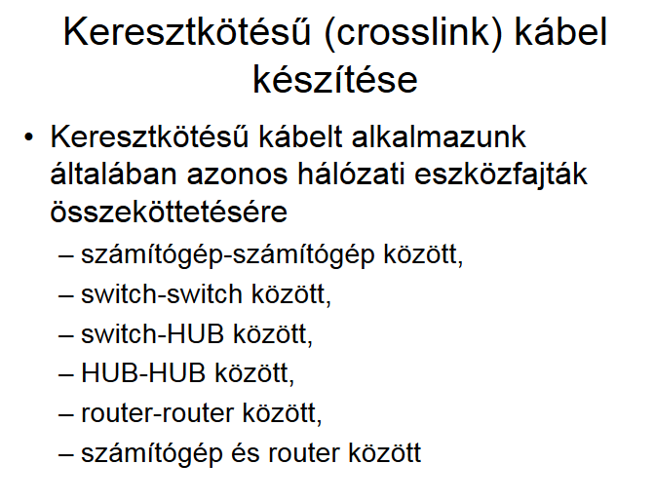

Slide 48
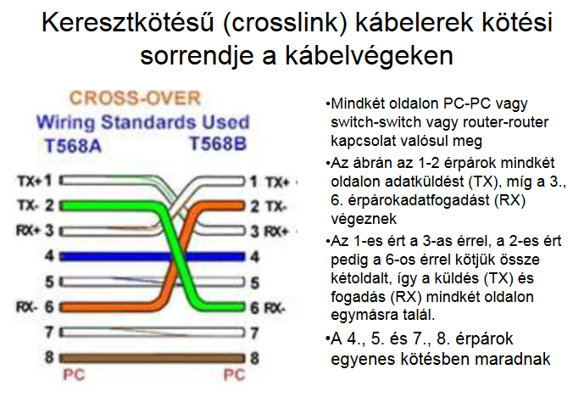

Slide 49
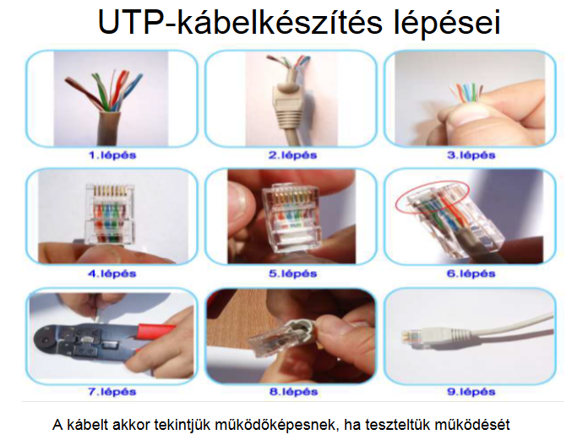

Slide 50
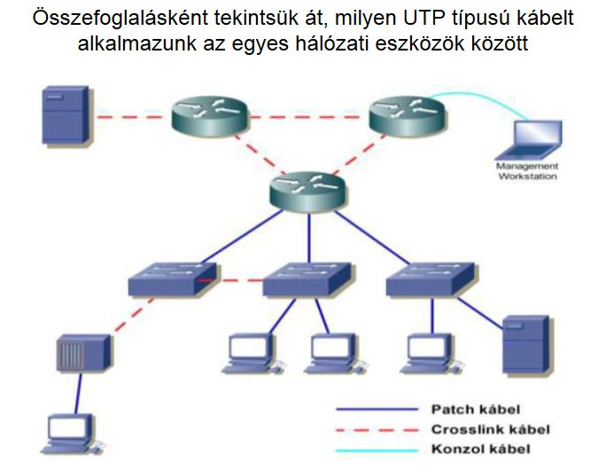

Slide 51
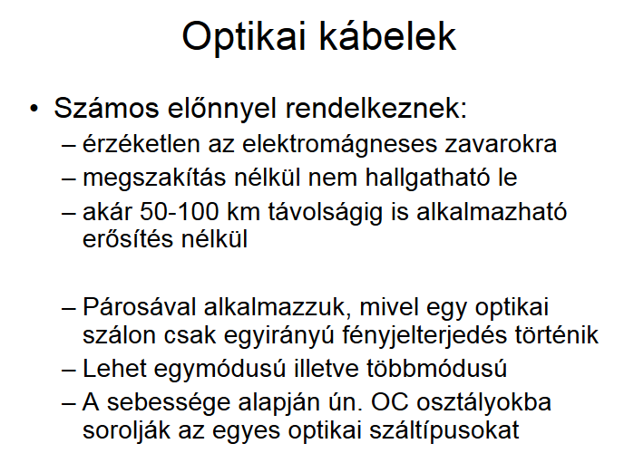

Slide 52
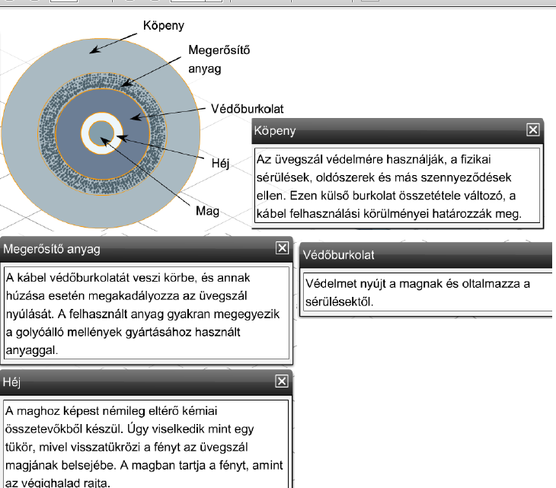
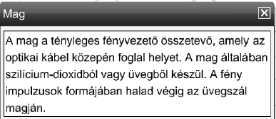

Slide 53
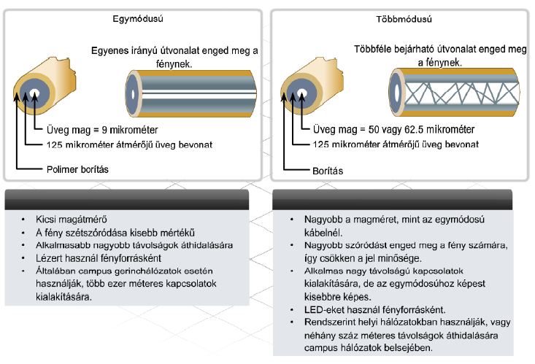

Slide 54
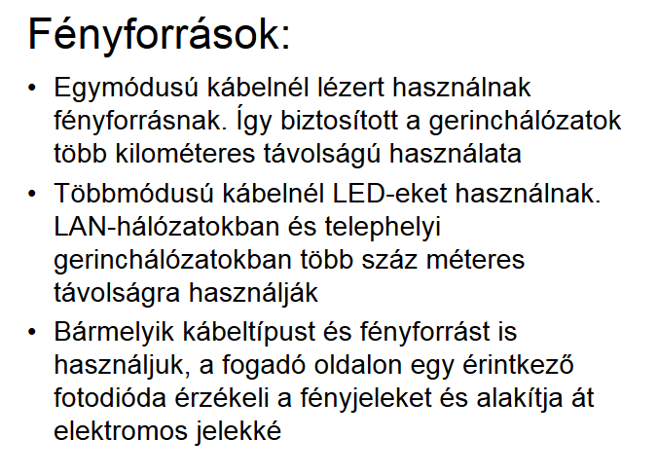

Slide 55
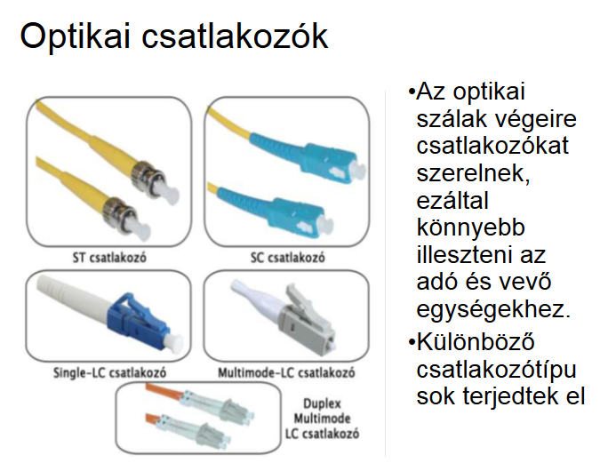

Slide 56
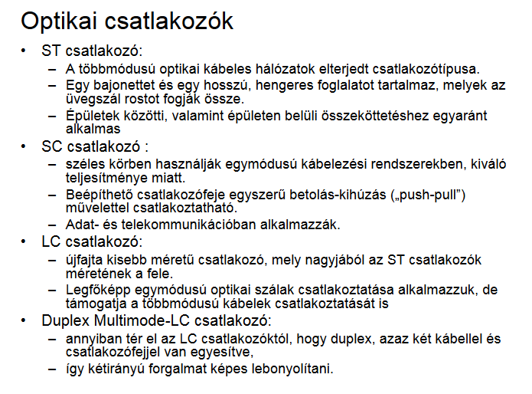

Slide 57
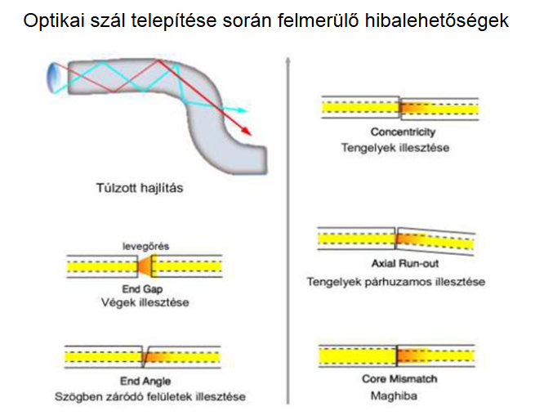

Slide 58


Slide 59


Slide 60

OSI-modell – még többször visszatérünk rá
(Application layer) Szoftver alkalmazások közötti kommunikáció, hálózat és alkalmazások közötti igények értelmezése, HTTP, FTP, TELNET, SMTP.
(Presentation layer) Egységes nyelvezet, pl. titkosítás, tömörítés, kódolás ASCI.
(Session vagy Együttműködési layer) dialógus menedzsment.
(Transport layer) csomagokat képez és
„pont-pont kapcsolatot” teremt.
TCP/IP
(Network layer) A megfelelő útvonal információit biztosítja a csomagnak, IP
(DATA-LINK Layer)Két hálózati elem közötti adat átvitel.( pl. Ethernet kom.)
Ethernet
(Physical layer) csatorna megfelelő fizikai szabályok. (pl. feszültségszint, irány)
OSI-modell=Open Systems Interconnection Reference Model

Slide 61
ADATKAPCSOLATI RÉTEG
Adatátvitel
Kommunikációs alapelvek

Slide 62
Kommunikációs szabályok
Minden hálózat elsődleges célja hogy biztosítsa az információáramlást
Küldő – Csatorna – Célállomás
Sikeres emberi kommunikáció:
  A küldő és a fogadó azonosítása
  Megállapodás szerinti közeg vagy csatorna (szemtől szembe, telefon, levél, fénykép)
  Megfelelő kommunikációs mód (beszélt, írásbeli, képekkel ellátott, interaktív, egyirányú)
  Közös nyelv (Nyelvtani és mondattani struktúra)
  A sebesség és a kézbesítés időzítése

Slide 63
Protokollok
Definiálják az üzenetküldés és szállítás részleteit:
Üzenetformátum
Üzenetméret
Időzítés
Beágyazás
Kódolás
Szabványos üzenetminta

Slide 64
Az adatkapcsolati réteg feladata:
adatok átvitele valamilyen soros adatkapcsolaton.
  Az átviteli vonal lehet:
    vezetékes pont-pont fizikai áramkör (csavart érpár, koaxiális kábel, optikai szál),
    vezeték nélküli kapcsolat (mikrohullám, stb.),
    fizikai vagy logikai kapcsolat valamilyen kapcsolt hálózaton keresztül.
  Az átviteli mód lehet:
    aszinkron,
    szinkron.
  Az átvitelt vezérlő protokoll lehet:
    karakter-orientált,
    bit-orientált.
  A magasabb hálózati rétegek számára nyújtott szolgáltatás lehet:
    megbízhatatlan (best-try), kapcsolat nélküli,
    megbízható (reliable), kapcsolat-orientált.

Slide 65

Vezetékes pont-pont fizikai áramkör
(csavart érpár, koaxiális kábel, optikai szál)

Slide 66

Adatkapcsolati réteg

Slide 67


Adatkapcsolati réteg
  Keretezés
  Címzés
  Hibadetektálás
  Hibajavítás
  Forgalom vezérlés
  KÉRDÉS:
  Hogyan lehet megbízható, hatékony adategységek, ún. keretek átvitelére alkalmas kommunikációt megvalósítani?

Slide 68

A kommunikációs áramkörök időnként hibáznak, ráadásul véges az adatátviteli sebességük, és nem nulla késleltetéssel továbbítják a biteket.
Az alkalmazott kommunikációs protokolloknak figyelembe kell venniük az összes ilyen tényezőt.

Slide 69
KERETEZÉS
Az adatkapcsolati réteg a fizikai réteg szolgáltatásait használja fel, hogy biteket küldjön át a csatornán.
A réteg számos feladat elvégzésére alkalmas, melyek közül néhány:
Jól definiált szolgáltatási interfész biztosítása a hálózati rétegnek.
Az átviteli hibák kezelése.
Az adatforgalom szabályozása, hogy a lassú vevőket ne árasszák el a gyors adók.
A fenti célok eléréséhez az adatkapcsolati réteg a hálózati rétegtől kapott csomagokat
keretekbe (frame) ágyazza be az átvitel idejére.

Slide 70

KERETEZÉS
Ahhoz, hogy az adatkapcsolati réteg szolgáltatást nyújthasson a hálózati rétegnek, a fizikai réteg szolgáltatását kell igénybe vennie. A fizikai réteg nem tesz mást, mint a kapott bitsorozatot megpróbálja továbbítani a célhoz. Ha a csatorna zajos a fizikai réteg, hogy a hibák számát csökkentse, redundanciát ad a kimenő jelekhez, de az érkező bitsorozat hibamentességét a fizikai réteg nem garantálja.
A vett bitek száma lehet kevesebb, azonos vagy több, mint az elküldötteké, és a bitek értéke is különbözhet az eredetitől.
Az adatkapcsolati réteg feladata, hogy jelezze, illetve – ha szükséges – kijavítsa a hibákat.

Slide 71
KERETEZÉS
Szokásos megoldás:
az adatkapcsolati réteg különálló keretekre tördeli a bitfolyamot, és a keretekhez ún. ellenőrző összeget számít.
Amikor a keret megérkezik a célhoz, az ellenőrző összeget újra kiszámolja az adatkapcsolati réteg. Ha ez különbözik attól, amit a keret tartalmaz, akkor
  Eldobja a rossz keretet
  Hibajelzést küld

Slide 72
KERETEZÉS
Bitfolyam keretekre tördelésének szempontjai:
keretek kezdetének könnyű felismerése
elenyésző csatorna-sávszélesség használata
Módszerek:
Bájtszámlálás.
Kezdő- és végkarakterek használata bájtbeszúrással.
Kezdő- és végjelek használata bitbeszúrással.
Fizikai rétegbeli kódolás megsértése.

Slide 73

KERETEZÉS – Bájtszámlálás Ø
A keretben levő bájtok számának megadására egy, a keret fejrészében levő bájtszámmezőt használ.
Amikor a címzett állomás adatkapcsolati rétege megkapja a keretben levő bájtok számát, tudni fogja, hogy mennyi bájtnak kell érkeznie, és így azt is, hogy hol van a keret vége.

Slide 74
KERETEZÉS - Kezdő- és végkarakterek
Ez az eljárás úgy kerüli meg a hibák utáni újraszinkronizálás problémáját, hogy minden keret elejét és végét egy-egy különleges bájttal (FLAG byte) jelzi. Ha a vevő bármikor kiesik a szinkronból, akkor csak a jelzőbájtot kell megkeresnie ahhoz, hogy megtalálja az éppen futó keret végét.
Ennél a módszernél gond jelentkezik, amikor bináris adatokat, például képeket vagy zenét kell átvinnünk.
Könnyen előfordulhat, hogy a jelzőbájt bitmintája megjelenik az adatok között is, ez pedig általában belezavar a keretezésbe.
Megoldás :
a küldő fél adatkapcsolati rétege egy különleges kivételbájtot (escape byte, ESC) helyez minden olyan jelzőbájt elé, amely „véletlenül” került az adatmezőbe, így minden jelzőbájt megkülönböztethető az adatoktól az előtte álló kivételbájt (ESC) megléte, vagy hiánya alapján.
A vevő oldal adatkapcsolati rétege eltávolítja ezt a kivétel bájtot, mielőtt az adatokat a hálózati rétegnek továbbítaná. Ezt a módszert bájtbeszúrásnak (byte stuffing) nevezik.

Slide 75

KERETEZÉS - Kezdő- és végkarakterek
Egy jelzőbájtokkal határolt keret.
(b) Négy bájtsorozat bájtbeszúrás előtt és után:
PPP-protokoll (Point-to-Point Protocol – kétpontos protokoll)

Slide 76
KERETEZÉS - bitbeszúrással
Ez az új módszer lehetővé teszi, hogy tetszőleges számú bit legyen egy keretben, és az alkalmazott karakterkódok is tetszőleges számú bitet tartalmazzanak. A módszert a (Highlevel Data Link Control – magas szintű adatkapcsolati vezérlés) protokollhoz fejlesztették ki.
Működése:
Minden keret egy speciális, jelző- (flag) bájtnak nevezett bitmintával kezdődik. Ez a 01111110 (hexadecimálisan 0x7E).
Amikor az adó adatkapcsolati rétege öt egymást követő 1-es bitet talál az adatok között, automatikusan beszúr egy 0-t a kimenő bitfolyamba. Ez a bitbeszúrás (bit stuffing) (analóg a bájtbeszúrással, amelyben egy ESC-t szúrtunk be a kimenő bájtfolyamba az adatok között levő jelzőbájt elé.)
Amikor a vevő öt egymást követő 1-es bitet talál, melyet egy 0-s követ, automatikusan törli a 0-s bitet.
Mivel a módszer a legkevesebb átmenettel jár, ezért a fizikai réteg könnyebben szinkronban marad.
Éppen ezért alkalmazzák e módszert az USB- (Universal Serial Bus – univerzális soros sin) szabványban.

Slide 77

KERETEZÉS - bitbeszúrással
Bitbeszúrás:
(a) Az eredeti adat. (b) Az átviteli vonalon megjelenő adat.
(c) A vevő memóriájában megjelenő, a beszúrt bitek törlése utáni adat
Megjegyzés:
A bitbeszúrásos módszer segítségével egyértelműen felismerhetők a kerethatárok: ha a vevő szem elől téveszti a határokat, semmi mást nem kell tennie, mint a bemeneti bitfolyamban a jelző mintát keresnie, hiszen a minta csak kerethatárokon fordulhat elő, az adatok között sohasem.

Slide 78
KERETEZÉS – fizikai rétegbeli kódolás megsértésével
A lehetséges 32 jelből 16-ot nem használnak, így ezek közül néhány fenntartott jel felhasználható a keret elejének és végének jelzésére.
Gyakorlatilag tehát „kódsértést” használnak keretezésre
Mivel ezek a jelek nem használatosak kódolás esetén, könnyű őket megtalálni, és nincs szükség az adatmező módosítására, bájtok vagy bitek beszúrására.
Megjegyzés – ETHERNET SZABVÁNYHOZ:
Sok adatkapcsolati protokoll a nagyobb biztonság érdekében a fenti módszerek valamely kombinációját alkalmazza.
Pl. az Ethernet és a 802.11 protokollokban, ahol a keret egy jól definiált előtaggal (preamble) kezdődik.
Az előtag megfelelően hosszú is lehet (802.11 esetén 72 bit), hogy segítse a vevőt felkészülni az adatok fogadására.
Az előtagot egy hosszkód- (azaz bájtszám-) mező követi a fejlécben, melyet a keret végének meghatározására használnak.

Slide 79
Hibakeresés indokai
Az adatkapcsolati réteget különféle szolgáltatásokat végez a hálózati réteg felé. A ténylegesen megvalósított szolgáltatások rendszerről rendszerre változhatnak.
Három általánosan megvalósított lehetőség:
Nyugtázatlan összeköttetés nélküli szolgáltatás.
Nyugtázott összeköttetés nélküli szolgáltatás.
Nyugtázott összeköttetés-alapú szolgáltatás.

Slide 80
Nyugtázatlan összeköttetés nélküli szolgáltatás
A forrásgép egymástól független kereteket küld a célgép felé,
A célgép nem nyugtázza a keretek megérkezését.
(Az Ethernet jó példa ilyen típusú protokollra. Semmiféle kapcsolatot nem építenek fel előzetesen, illetve nem bontanak le az átvitel után. Ha egy keret a vonali zaj miatt elveszik, nem történik kísérlet a hiba felfedezésére és helyreállítására az adatkapcsolati rétegben. Ez a szolgáltatási osztály abban az esetben megfelelő, ha a hibaarány nagyon alacsony, így a hibák javítása a felsőbb rétegekre hagyható)

Slide 81
Nyugtázott összeköttetés nélküli szolgáltatás
Ilyen szolgáltatás esetén sincs felépített kapcsolat, de minden egyes elküldött keret megérkezését nyugtázza a címzett állomás, így a küldő értesül arról, hogy a keret megérkezett-e, vagy sem. Ha egy keret nem érkezik meg meghatározott időn belül, újra lehet küldeni.
Ez a szolgáltatás megbízhatatlan csatornák (például vezeték nélküli rendszerek) esetén hasznos. A 802.11 Wi-Fi is ilyen típusú szolgáltatást alkalmaz.

Slide 82

Összeköttetés-alapú szolgáltatás
A legkifinomultabb szolgáltatás, amit az adatkapcsolati réteg a hálózati rétegnek nyújthat-
Ezt alkalmazva a forrás- és a címzett számítógép felépít egy összeköttetést, mielőtt az adatátvitelt megkezdenék.
Minden elküldött keret sorszámozott, és az adatkapcsolati réteg garantálja, hogy a keretek valóban meg is érkezzenek, továbbá, hogy minden keret pontosan egyszer és a megfelelő sorrendben érkezzen meg.
Ez a fajta szolgáltatás kifejezetten előnyös olyan megbízhatatlan csatornákon, mint a műholdas összeköttetések.

Slide 83


Slide 84
HIBAKEZELÉS
Hogyan bizonyosodjunk meg arról, hogy minden keret ténylegesen megérkezik-e a címzett állomás hálózati rétegéhez, és hogy helyes sorrendben érkezik-e meg?
Az adónak valamilyen visszacsatolást biztosítunk
Hardverhibák (például zaj) egy keret teljes eltűnését okozhatják!
Az adó egyáltalán nem reagál (nyugtázó-keret elvesztése is okozhatja)
  Időzítők bevezetése
  Kimenő keretek sorszámozása

Slide 85
Ethernet szabványokról

Slide 86

TCI/IP és OSI modell

Slide 87

Protokollok a TCP/IP modellben

Slide 88
Ethernet szabvány

Slide 89


Ethernet szabvány IEEE 802.3 Standard
Az Ethernet az OSI-hivatkozási modell két legalsó rétegét kielégítő protokoll gyűjtemény. Az Ethernetet a Xerox fejlesztette ki, ami alapjául szolgált az IEEE 802.3 szabványnak,
Busz topológián alapul
    Korábban 10 Mbps, manapság 100Mbps, ill. 1 Gbps sebesség
60% -ra tervezz!
Alacsony költséggel kis, közepes hálózatokra alkalmas, mi is ezt használjuk. LAN
Kábelek és Ethernet:

Slide 90
Ethernet szabvány IEEE 802.5 Standard
Minden bit a saját adatsebességével halad
Nem „várja meg” a csomagjához tartozó többi bitet
IBM vezérjeles gyűrű (4Mbit/s-16Mbit/s)
Csatornahozzárendelés:
Statikus: diszkrét időintervallumok – körforgó prioritás
  Hátrány: kihasználatlan időszeletek
Dinamikus:
  Központosított rendszer: sínvezérlő egység
  Elosztott: nincs központi egység

Slide 91
Ethernet működése (collision-, unicast, broadcast, )
Ethernet működése
Belehallgat a csatornába
Ha nem szabad, akkor vár, ha szabad, küld.
Fülel, hogy van-e ütközés, másik csomag darabjai érkeznek-e.
Ha ütközött a csomagja, vár egy véletlen ideig, aztán újra próbálkozik.
Ezt az ütközést nevezzük COLLISION-nek. Eredménye akár tartós kimaradás a forgalmazásból.
Fontos fogalmak:
UNICAST - Ha egy eszköz csak egy másiknak küld csomagot.
BROADCAST - Ha egy eszköz minden a hálózaton lévő másiknak gépnek küld csomagot. Speciális MAC Address-re (00:00:00:00:00:00, vagy ff.ff.ff.ff.ff.ff.ff) küldi.
Ha csak a címzett IP-címét ismeri a küldő eszköz, előbb megkérdezi egy broadcast üzenettel (ezt minden eszköz magáénak tekinti), mely fizikai eszköznek az azonosítója az IP. ARP protokoll. Az IP címet „átfordítja” MAC Addressre. (ARP tábla)

Slide 92
DQDB (Distributed Queue Dual Bus) IEEE 802.6
2 egyirányú sín – ezekhez kapcsolódik valamennyi számítógép
Mindkét sín rendelkezik ez főállomással (head-end), amely az átviteli tevékenységet kezdeményezi.

Slide 93

IEEE 802.11 a,b,g,n Wireless protokoll

Slide 94
IEEE 802.11 a,b,g,n Wireless szabvány
CSMA/CA (/ (Carrier Sense Multiple Access with Collision Avoidance- ütközés elkerülés) protokoll használata
2,4 GHz frekvencia a szabad frekvencia, publikus, szabadon használható rádiófrekvencia (mikro sütő stb)
5 GHz nem annyira zsúfolt
+ Bérelhető frekvenciák
Hálózat tervezésnél: Környéken mekkora a zavarási tényező. Változhat!!

Slide 95

IEEE 802.11 a,b,g,n Wireless protokoll – kompatibilitási tábla

Slide 96

IEEE 802.11 a,b,g,n Wireless protokoll
Összefoglalva:
A B, G, és N eszközök kompatibilisek egymással, a legtöbb lehetőséget kínálva hotspot elérésre is.
Az A szabványú eszközök csak A eszközzel kompatibilisek, megfontolandó a használatuk.
Általános igényekre a G a szokványos választás.
Ha extra sebességre van szükség házon belül, pl video streaming, erős játék vagy nagy étvágyú alkalmazás, vagy nagyobb távolságot kell áthidalni az N szabvány lehet a legígéretesebb választás.

Slide 98
Protokoll rövidítések:
IP: Internet Protocol (Internet Protokoll)
TCP: Transmission Control Protocol (Adatátviteli Protokoll)
UDP: User Datagram Protocol (Adatátviteli visszajelzés nélkül!)
ICMP: Internet Control Message Protocol
IGMP: Internet Group Management Protocol
ARP: Address Resolution Protocol (címfeloldás)
NAT: Network Address Translation (kein Protokoll)
DHCP: Dynamic Host Configuration Protocol
FTP: File Transfer Protocol
HTTP: Hypertext
SMTP:Simple Mail Transfer Protokol
POP3:Post Office protokol
IMAP:Internet Message Access Protokol
RIP, OSPF,BGP:Routing Protkols

Slide 99
TCP/IP felépítése
A TCP/IP felépítése a rétegződési elven alapul, minden egyes réteg egy jól definiált feladatot végez el, és a rétegek egymás között szolgálatelérési pontokon keresztül kommunikálnak. Minden réteg csak a vele szomszédos réteggel képes kommunikálni, mivel ezek egymásra épülnek. Alapvetően négy réteg alkotta, melyet ötre bővítettek.
Alkalmazási réteg
Az alkalmazási réteg a felhasználó által indított program és a szállítási réteg között teremt kapcsolatot. Ha egy program hálózaton keresztül adatot szeretne küldeni, az alkalmazási réteg továbbküldi azt a szállítási rétegnek.
Szállítási réteg
Az alkalmazási rétegtől kapott adat elejére egy úgynevezett headert csatol, mely jelzi hogy melyik szállítási rétegbeli protokollal (leggyakrabban TCP vagy UDP) küldik az adatot.
Hálózati (Internet) réteg
A szállítási rétegtől kapott header-adat pároshoz hozzáteszi a saját headerjét, amely arról tartalmaz információt hogy az adatot melyik számítógép kapja majd meg.
Adatkapcsolati réteg
Az adatkapcsolati réteg szintén hozzárakja a kapott adathoz a saját headerjét, és az adatot keretekre bontja. Ha a kapott adat túl nagy ahhoz hogy egy keretbe kerüljön, feldarabolja és az utolsó keret végére egy úgynevezett tail-t kapcsol, hogy a fogadó oldalon vissza lehessen állítani az eredeti adatot.
Fizikai réteg
A fizikai réteg továbbítja az adatkapcsolati rétegtől kapott kereteket a hálózaton.
A fogadó oldalon ugyanez a folyamat játszódik le visszafelé, míg az adat a fogadó gép alkalmazásához nem ér.
Eredetileg a fizikai és az adatkapcsolati réteg egy réteg volt, neve „Hoszt és hálózat közötti réteg”.

Slide 100

IP-protokoll a csomag irányító
A TCP/IP egy hálózati protokoll. (Transmission Controll Protokoll/Internet Protokoll, magyarul: Átvitel Vezérlési Protokoll/Internet Protokoll)
Adatátvitel (datagram, packages) formájában.
Encapsulation.
A TCP/IP protokoll két alrendszerének az alábbi feladatai vannak:
1. TCP - a küldő számítógépen a továbbítandó adathalmaz feldarabolása adatcsomagokra, és az adatcsomagok címkézése. Az adatokat fogadó számítógépen pedig, a kapott adatcsomagok összerakása, és így az eredeti adathalmaz előállítása.
2. IP - az adatcsomagok irányítása, a kommunikációban résztvevők (gépek) azonosítása.

Slide 101
TCP / UDP ?
TCP protokoll az adatcsomagok megfelelő érkezéséről visszajelzést vár.
  Biztosabb kommunikáció, de lassabb.
UDP elküld, de visszajelzést nem vár.
  UDP alkalmas olyan jelentős adatfolyam továbbítására, amely egyes darabjainak érkezése vagy nem érkezése lényegesen nem befolyásolja az adatfolyam felhasználhatóságát. Pl. képi információ!

Slide 102
ICMP, IGMP
ICMP (Internet Control Message Protocol)
Az ICMP tulajdonképpen az IP felügyeleti protokollja, Hibadetektálásra, illetve információ lekérdezésére használatos.
IGMP (Internet Group Management Protocol)
Ez a protokoll lehetővé teszi, hogy egy hálózaton gazdaszámítógépek meghatározott csoportja valamilyen üzenetet kapjon. Ezek az üzenetek úgynevezett többszereplős (multicast) üzenetek, amelyek a hálózatba kapcsolt gazdagépek meghatározott csoportjához szólnak. Ahhoz, hogy egy gazdagép megkapjon egy ilyen többszereplős üzenetet, a többszereplős csoport mindegyik gazdagépének a csoporthoz tartozás mellett kell döntenie. Az IGMP közvetíti a tagságot a többszereplős gazdagépek és a többszereplős útvonalválasztók felé. Videoközvetítések, a videokonferenciák, s az egyéb tartalomszóró megoldások.
Operációs rendszer TCP/IP installáció része.

Slide 103
HTTP
A HTTP ( HyperText Transfer Protocol) egy információátviteli protokoll a világhálón. Az eredeti célja a HTML lapok publikálása és fogadása volt. A HTTP fejlesztését a World Wide Web Consortium és az Internet Engineering Task Force koordinálta RFC-k (request for comments = kéretik megkritizálni) formájában.
A HTTP egy kérés-válasz alapú protokoll kliensek és szerverek között. A kommunikációt mindig a kliens kezdeményezi. A HTTP klienseket gyűjtőnéven user agent-nek is nevezik. A user agent jellemzően, de nem feltétlenül webböngésző.
A HTTP általában a TCP/IP réteg felett helyezkedik el, de nem függ tőle. A HTTP implementálható más megbízható átviteli réteg felett is akár az interneten akár más hálózaton.

Slide 104
HTTP METÓDUSOK
HTTP protokoll 8 féle metódust definiál. A metódusok (más szóval verbek) a megadott erőforráson végzendő műveletet határozzák meg.
HEAD
  Ugyanazt adja vissza, mint a GET, csak magát az üzenettestet hagyja ki a válaszból.
GET
  A megadott erőforrás letöltését kezdeményezi. Ez messze a leggyakrabban használt metódus.
POST
  Feldolgozandó adatot küld fel a szerverre. Például HTML űrlap tartalmát. Az adatot az üzenettest tartalmazza.
PUT
  Feltölti a megadott erőforrást.
DELETE
  Törli a megadott erőforrást.
TRACE
  Visszaküldi a kapott kérést. Ez akkor hasznos, ha a kliens oldal arra kíváncsi, hogy a köztes gépek változtatnak-e illetve mit változtatnak a kérésen.
OPTIONS
  Visszaadja a szerver által támogatott HTTP metódusok listáját.
CONNECT
  Átalakítja a kérést transzparens TCP/IP tunnellé. Ezt a metódust jellemzően SSL kommunikáció megvalósításáshoz használják

Slide 105
HTTP: (Hypertext Transfer/Transport Protocol)
hipertext átviteli protokoll
HTML és egyéb formátumú internetes állományok továbbítására kidolgozott eljárás.
A webszerverek és kliensek közötti kommunikációnál használt adatcsere szabvány.
Az SMTP a Simple Mail Transfer Protocol rövidítése.
Ez egy kommunikációs protokoll az e-mailek Interneten történő továbbítására.
Az SMTP egy viszonylag egyszerű, szöveg alapú protokoll, ahol egy üzenetnek egy vagy több címzettje is lehet. (Könnyen tesztelhetjük az SMTP-t a Telnet program segítségével.) Az SMTP szolgáltatás a TCP (Transmission Control Protocol) 25-ös portját használja. Ahhoz, hogy meghatározza, hogy az adott domain névhez melyik SMTP szerver tartozik, a Domain név MX (Mail eXchange) rekordját használja. Ez a domain DNS rekordjai között szerepel.

Slide 106
FTP
A File Transfer Protocol, vagy rövid nevén FTP TCP/IP hálózatokon – mint amilyen az internet is – történő állományátvitelre szolgáló szabvány.
Gyakran van szükség arra, hogy valamilyen állományt hálózaton keresztül töltsünk le saját gépünkre, vagy egy állományt mások számára hozzáférhetővé tegyünk. Erre alkalmas az FTP, ami lehetővé teszi a különböző operációs rendszerű gépek között is az információcserét.
Az FTP kapcsolat ügyfél/kiszolgáló alapú, vagyis szükség van egy kiszolgáló- (=szerver) és egy ügyfélprogramra (=kliens). Elterjedt protokoll, a legtöbb modern operációs rendszerhez létezik FTP-szerver és kliens program, sok webböngésző is képes FTP-kliensként működni.
Az FTP protokoll nem támogat titkosított autentikációt (felhasználó-azonosítást), így nem megbízható hálózaton való használata veszélyes lehet.

Slide 107
Post Office Protocol version 3 (POP3)
Egy alkalmazás szintű protokoll, melynek segítségével az e-mail kliensek egy meglévő TCP/IP kapcsolaton keresztül letölthetik az elektronikus leveleket a kiszolgálóról. Napjainkban ez a legelterjedtebb protokoll az elektronikus levelek lekéréséhez.
A protokollra eredetileg az időszakosan létrejövő TCP/IP kapcsolatok miatt volt szükség, ugyanis lehetővé teszi a kapcsolódás korlátozott ideje alatt a levelek kezelését a felhasználó gépén. A leveleket azután helyben lehet olvasni, szerkeszteni, tárolni stb. A POP3 protokoll kizárólag a levelek letöltésére alkalmas; küldésükre az SMTP protokoll szolgál.

Slide 108
IMAP
Az IMAP (Internet Message Access Protocol) egy alkalmazás rétegbeli protokoll, amely segítségével a leveleinkhez férhetünk hozzá.
A levelek nem töltődnek le, a kliens csak cache-eli őket
  Ezáltal csökken a hálózati forgalom, a kliens háttértárigénye, a levelek bárhol elérhetővé válnak.
Állapotinformációk tárolhatóak a kiszolgálón
  A zászlókon keresztül több információ is tárolhatók a levél állapotáról, például, hogy olvasatlanok, vagy nem, hogy megválaszoltak-e vagy sem.
Mappák támogatása
  Az IMAP4 kliensek képesek létrehozni, átnevezni és törölni postafiókokat, amelyeket a felhasználó általában mappáknak lát. Megosztott és nyilvános mappákat is lehetséges létrehozni.
Szerveroldali keresések támogatása
  A kliensek kérhetik a kiszolgálót, hogy keressen a postafiókban tárolt levelek között. Így elkerülhető az összes levél letöltése.

Slide 109
Mi a különbség a POP3 és az IMAP között?
POP3:
A levelező kliens (általában alap beállítása szerint) letölti a leveleket és törli őket a szerverről, hogy ne fogyjon el a hely, biztosan megkapd a későbbi leveleket. Ezután bármit módosítasz a letöltött leveleken, azok csak helyi módosítások, más számítógéppel, telefonnal már nem fogod tudni újra szinkronizálni a szerverről törölt leveleket.
IMAP:
A levelező kliens szinkronban tartja a két oldalt: a szerveren és a helyi levelek is ugyanazok (ismét csak alap beállítások szerint). Csak ha lokálisan törlöd a leveleket, azután fognak a szerverről is törlődni. Ha több eszközt is úgy állítasz be, hogy szinkronban legyen a szerverrel, akkor ezáltal egymással is szinkronban maradnak: Egy lokálisan törölt levél törlődni fog a szerverről és következő bekapcsolásnál például a telefonodról, másik számítógépedről is.

Slide 110
DNS
A Domain Name System (DNS) az egyik legfontosabb szolgáltatás az Interneten. Fő feladata a webcímek „lefordítása", „feloldása" a hozzájuk tartozó IP-címre.
A DNS rendszer a domaineket (tartományokat) kezelő, a világon több ezer szerverre elosztott hierarchikus adatbázis-rendszer. Ezek a domainek vagy tartományok úgynevezett zónákra vannak elosztva, ezekért egymástól független adminisztrátorok felelősek. Egy lokális hálózatban – például egy cég belső hálózatában – is lehetséges az Internet DNS-től független DNS működtetése.
A DNS rendszer fő felhasználási területe a domain-nevekhez tartozó IP-címek nyújtása (forward lookup). Ez hasonló egy telefonkönyvhöz, amely megadja az egy-egy adott névhez tartozó telefonszámot. A DNS rendszer tulajdonképpen egy egyszerűsítés, mivel könnyebb egy nevet megjegyezni, mint egy IP-címet. Például a www.wikipedia.org domain-nevet könnyebb megjegyezni, mint a hozzá tartozó IP-címet. 91.198.174.2

Slide 111
ARP Address Resolution Protokoll
(cím-feloldási protokoll)
Az ARP feladata az, hogy az IP datagram következő állomásának IP címéhez MAC címet rendeljen (címfeloldás).
OK: Nincs direkt kapcsolat az Ethernet és az IP-cím között.
ARP fordítja az IP-címet Ethernet címre.
ARP kérés teszi folytonossá IP-címet és kommunikálja a hálózaton.
ARP válasz folytatódik a megfelelő Ethernet címben
.

Slide 112
Network Address Translation
Két ügyfélgép a következő négy alapesetben használja az ARP protokollt:
Ha a két ügyfélgép ugyanazon a hálózaton található, és az egyik szeretne csomagot küldeni a másik számára.
Ha a két ügyfélgép különböző hálózaton található, és átjárón/útválasztón (gateway/router) keresztül érik el egymást.
Ha egy útválasztónak tovább kell küldenie egy ügyfél csomagját egy másik útválasztón keresztül.
Ha egy útválasztónak tovább kell küldenie egy ügyfél csomagját a címzettnek, ami ugyanazon a hálózaton található.
(rövidítve NAT, magyarul: hálózati címfordítás)
a csomagszűrő tűzfalak, illetve a címfordításra képes hálózati eszközök (pl. router) kiegészítő szolgáltatása, mely lehetővé teszi a belső hálózatra kötött gépek közvetlen kommunikációját tetszőleges protokollokon keresztül külső gépekkel anélkül, hogy azoknak saját nyilvános IP címmel kellene rendelkezniük.

Slide 113
DHCP Dynamic Host Configuration Protocol
A DHCP működésének lényege, hogy a kliensek hálózati beállításait egy központi szerveren tárolja el, amelyekről azok bekapcsolásukat követően letölthetik azokat, és a továbbiakban ezek alapján működhetnek tovább. Így lehetőség van arra, hogy például egy hordozható gép mindig az éppen aktuális működési környezetének (gazdahálózatának) megfelelő konfigurációt vegyen fel, és a beállítások kézi módosítása nélkül is képes legyen működni.
A DHCP ezen kívül lehetővé teszi, hogy a hálózatra kapcsolódó gépek a rendelkezésre álló címtartományból dinamikusan allokáljanak maguknak címeket, így biztosítva annak optimális kihasználtságát a címütközések elkerülése mellett.

Slide 114


Protokollok - OSI rétegek szerint

Slide 115
IP
IPv4

Slide 116
IP címzés
Ha két rendszer kommunikálni akar egymással, akkor valamilyen módon azonosítaniuk kell egymást.
Egy-egy számítógép egynél több hálózatra is csatlakozhat. (Ilyenkor a rendszernek egynél több címmel kell rendelkeznie)
A hálózatcím és az állomáscím együtt minden hálózati készülék számára egyedi címet alkot.
A TCP/IP alapú hálózatokon minden számítógépnek egyedi azonostóval IP címmel kell rendelkeznie. – Ez a 3. rétegbeli cím teszi lehetővé, hogy a számítógépek megtalálják egymást a hálózaton.
Minden számítógép rendelkezik egy egyedi fizikai címmel is: MAC cím – 2. réteg.

Slide 117

IP címzés
Minden TCP/IP állomást egy logikai IP cím azonosít.
Ez a cím egyedi. Egy 32 bites IP cím meghatározza az állomás helyét a hálózaton (hasonló a postai címhez – ház azonosítása)
A cím egyes részeit oktetteknek hívjuk.
Az IP cím 2 részből áll:
Hálózati azonosító (hálózati szegmens azonosítása)
Állomásazonosító (TCP/IP csomópont azonosítása)

Slide 118
IPv4
IP-szám az egyértelmű eszköz azonosító
Egy IP-alapú hálózat, minden egyes számítógépe, minden egyes hálózati interfész (hálózati kártya) egyedi azonosítóval kell rendelkezzen! IP cím.
Az IP-cím egy 4 byte-ból, azaz 32 bit-ből álló számsorozat. Mind a négy tag, 0-255 közötti értéket vehet fel. Pl: 192.168.2.15
(Még nem tudjuk ebből, melyik alhálózatnak része a gép! Netmask!)
Az IP-címét egy hálózati kártya nem a gyártásakor kapja meg. Az IP-címet az adott hálózat üzemeltetői határozzák meg.
Egyedi címe a kártyának a MAC (Media Access Control) address.
ARP (Address Resolution Protokoll) IP és Ethernet cím tényleges megfeleltetése.
Zárt hálózatban (pl. vállalati, vagy otthoni intranet) használhatóak olyan IP-címek, amelyek egyébként az interneten szerepelnek.
Ha azonban a gépünk, illetve a hálózatunk kifelé nyitott, vagyis kapcsolódik egy másik hálózathoz, pl. -az internethez,- akkor nagyobbrészt az Internet szolgáltatótól (ISP=Internet Service Provider) függ, hogy milyen látható IP-címeket használhatunk.
www.nic.hu

Slide 119
IP-címosztályok
Az internetes társadalom 5 címosztályt határozott meg.
A TCP/IP-csomópontokhoz A, B és C osztályú címeket használnak.
A címosztály azt határozza meg, hogy az adott címnél a rendelkezésre álló biteket hogyan osztják meg a hálózatazonosító és az állomásazonosító között.
A címosztály egyúttal azt is meghatározza, hogy benne hány hálózatot, és hálózatonként hány állomást lehet legfeljebb üzemeltetni.

Slide 120



IP-osztályok, Pivát IP-címtartományok
A osztályú IP-tartomány
Gépszám:16.777.214, hálózatszám: 126
B oszályú IP-tartomány Gépszám:65.534, Hálózatszám: 16.384
C osztályú IP-tartomány Gépszám:254, hálózatszám: 2.097.152
„Privát" IP-címek, amelyek általában magáncélra, internethez nem kapcsolódó gépekhez alkalmazhatóak.
„A" osztályú hálózathoz: 10.0.0.0
"B" osztályú hálózathoz: 172.16.0.0 - 172.31.0.0
"C" osztályú hálózathoz: 192.168.0.0 - 192.168.255.0 – kis cég <255PC

Slide 121



Címtartományok táblázata:
Public IP-címek
Private IP-címek

Slide 122
Alhálózati maszkok
Az IP-címen belül a hálózati azonosítót és az állomásazonosítót az alhálózati maszk választja szét. Az alhálózati maszkok 32 bites számok, amelyekben az IP-címen belül egymás utáni egyes (1) bitek azonosítják a hálózatazonosító, és egymás utáni nulla (0) bitek az állomásazonosító részt.
A 131.107.16.200 IP-címhez például a következő 32 bites bináris számot használják alhálózati maszknak:
11111111 11111111 00000000 00000000
Ez az alhálózati maszkszám 16 egyes bitből és 16 nullás bitből áll, tehát mind a hálózatazonosító, mind pedig az állomásazonosító 16 bit hosszúságú.
Ezt az alhálózati maszkot decimális, pontokkal alkalmazott jelöléssel 255.255.0.0 alakban lehet meghatározni.

Slide 123

IP-cím és Netmask = Alhálózat és gép azonosítás
A hálózati maszk azt mutatja meg, hogy egy adott alhálózaton, az elejétől fogva, hány bitnek kell megegyeznie az IP-címben – konyha nyelven.
Ha például az első 24 bitnek kell megegyeznie, akkor az alhálózati maszk a következő lesz:255.255.255.0
A fenti alháló maszk elvileg 256 elemet különböztethetne meg (0-255).
Pl. tagja lehet az alhálónak 128.192.6.1 ……. 128.192.6.255 IP-című eszköz, de nem tagja már a 128.192.150.1. Így az IP első tagja tartalmazza az alhálózat, második az eszköz címét a maszkkal együtt!

Slide 124
Fontosabb IP-címek, tartományok:
Maga a hálózat címe: Pl. 192.168.1.0, ezt host nem kaphatja meg.
Broadcast – minden gép magáénak tudja: Pl. 192.168.1.255-re küldött üzenet esetén a 192.168.1.x számú gépek mind fogadják a csomagot.
Alapértelmezett útvonal : 0.0.0.0
LOOPBACK
Egy gépen a TCP/IP hálózat akkor is jelen lehet, ha nincs is hálózati kártya. Ezt többek között a gépen futó alkalmazások használhatják, melyek egymás között hálózati kapcsolatot tartanak fent és TCP/IP-vel kommunikálnak. (virtuális hálókártya)
A teljes loopback címtartomány 127.0.0.0-tól 127.255.255.255-ig tart.
127.0.0.1-es címre küldött csomagok mind a saját gépre érkeznek meg.

Slide 125
IPv6
Újdonságok az IPv4-hez képest
Ajánlott jegyzet:
http://ipv6.niif.hu/tipster6/papers/overview/3.fejezet.html

Slide 126
Címzési architektúra
Az IPv4-hez hasonlóan az IPv6-ban is hálózati interfészekhez rendelünk IP-címeket, nem gépekhez, csomópontokhoz. Egy interfésznek több IP címe is lehet.
Ez IPv4-ben a routerek kivételével eléggé szokatlan eset volt, de IPv6-ban nem csak általános, de bizonyos funkciók alapvető feltétele.
Az IPv6-os címeket három fő típusba sorolhatjuk annak megfelelően, hogy milyen útválasztást alkalmazunk rájuk. A címeket ezen kívül különböző formátumuk alapján is csoportosíthatjuk. Ezen fő két szempontunk nem teljesen független egymástól.

Slide 127
Címtípusok
Az IPv6-os címeket három csoportba gyűjthetjük annak alapján, hogy a hálózaton hogyan történik egy csomag továbbküldése:
Egyedi cím (unicast cím)
Az unicast cím egyértelműen meghatároz egy interfészt (az adott területen belül: globálisan, linkre vagy site-ra korlátozottan), és egy hozzá tartozó hosztot.
Bárki cím (anycast cím)
Anycast címeket interfész-csoportokhoz rendelhetünk. Ezeknek nem feltétlenül kell ugyanazon a gépen lenniük, sőt akár egymástól távol is lehetnek. Útválasztáskor a legközelebbi interfészre megy a csomag.
Csoport cím (multicast cím)
Multicast címeket is interfész-csoportokhoz rendelhetünk, hasonlóan az anycast címekhez, azonban itt a csoport minden tagja megkapja a küldött csomagokat. Az IPv4-es broadcast címek helyett IPv6-ban ilyen címeket használunk.

Slide 128
Formátumok
Az IPv4-es címeket osztályokba (A, B, ...) soroljuk attól függően, hogy a cím mekkora része van kihasználva. Az IPv4-es cím MSB bitjei azonosítják az osztályt. IPv6 esetén nincs ilyen alapú osztályozás (IPv4 esetén is főleg címhiány okozta kényszermegoldás volt ez).
IPv6 esetén a prefix határozza meg a különféle formátumokat. A prefix típusonként eltérő hosszúságú lehet.
Ezen kívül vannak speciális címek. Például a meghatározatlan (::0), a loopback (::1), és az IPv4-es beágyazott (embedded) címek.

Slide 129
Unicast címformátumok
Unicast címek IPv6-nál:
az NSAP (Network Service Access Point address) és IPX (Internetwork Packet Exchange) kompatibilitási címek,
az Aggregatable Global Unicast (aggregálható, globális, egyedi címek),
a Link és Site Local címek
Az IPv6-os cím legegyszerűbb formájában strukturálatlanul 128 bitből áll.
Sok IPv6 unicast cím 64 bites interfész ID-t használ.
Az interface ID-t valamilyen interfész azonosítóból generálják, pl: Ethernet esetén a 48 bites MAC címből.
Általában (nem IPv4-es beágyazott cím esetén) az IPv6-os cím áll egy hálózati részből, és egy interfész-azonosító részből.
A hálózati rész közvetlenül a prefix után következik és változó hosszúságú lehet (hasonlóan az IPv4-es CIDR formátumhoz).
A hálózati rész, amit hálózati prefix-nek hívnak (nem összekeverendő a formátum prefix-el), strukturált lehet, hasonlóképp az Aggregatable Global Unicast címhez.

Slide 130

Formátum premixek

Slide 131
Link-Local, Site-Local címek
Ez a címtípus azért került bele az IPv6-ba, hogy lokálisan egyszerűbben lehessen kommunikálni.
Csak egy linken, illetve site-on belül egyediek, ezért nem használhatók globális kommunikációra. (Ez azt jelenti, hogy nem is szabad kiengedni az ilyen címeket a routereken.)
Automatikusan generálódnak és felkonfigurálódnak.
Fő céljuk, hogy a hoszt külső beavatkozás nélkül a hálózathoz csatlakozás után kommunikálni tudjon.
Ezek után már ezen az IP-címen tud minden egyéb konfigurációs lépést megtenni. Mivel ezeket már IP-szinten tudja megtenni, így médiafüggetlen tud lenni, sőt ki tudja használni az IPSec(Internet Protocol Security) lehetőségeit már konfiguráció során.

Slide 132
Link-Local, Site-Local, AGU címek
Minden interfésznek rendelkeznie kell egy link-local címmel.
Az AGU (Aggregatable Global Unicast) címeket használjuk globális kommunikáció esetén IPv6-ban.
Ez a cím is tartalmaz hálózati részt, ami 61 bites, illetve a 64 bites EUI-64 formátumú interfész ID-t. A hálózati prefix részt az aggregáció miatt négy további részre bonthatjuk:

Slide 133

AGU cím felépítése
Az AGU (Aggregatable Global Unicast) címeket használjuk globális kommunikáció esetén IPv6-ban. Ez a cím is tartalmaz hálózati részt, ami 61 bites, illetve a 64 bites
EUI-64 formátumú interfész ID-t. [RFC2374]. A hálózati prefix részt az aggregáció miatt négy további részre bonthatjuk:

Slide 134

Visszafelé kompatibilásra fenntartott címek
Jelenleg beágyazott IPv4-es címeket használunk.

Slide 135

Multicast címek
A scope bitek a cím érvényességi tartományát határozzák meg. Jelenleg az alábbi lehetőségeket határozzák meg:

Slide 136
Anycast címek
Ezeket a címeket konfigurálás útján tudjuk előállítani egyszerű unicast címekből. Így ránézésre nem is lehet megállapítani egy ilyen címről, hogy anycast cím lenne-e. Az anycast címek felhasználása még mindig fejlesztés alatt áll. Globális felhasználásuk erősen korlátozott az ilyen címek útvonalválasztási korlátai miatt.
Az anycast címek egy lehetséges felhasználása, hogy egy domain határán levő routereket azonosítják.

Slide 137
IPv6 címek írásmódjai
Az IPv6-os címeket hexadecimális számok csoportjaiként szoktuk leírni.
Nyolc darab 16 bites (négyjegyű) csoportból áll, amelyeket kettőspont választ el egymástól.
Például: 3ffe:2f00:0000:0000:0200:c0ff:fec6:068b.
Egy csoportban az elöl álló nullák elhagyhatók. Gyakran előfordul a címekben, hogy sok nulla van egymás mellett, amennyiben egymás melletti csoportokban csak és kizárólag nullák fordulnak elő, azok elhagyhatók, és helyettük egy kettőspont írható.
Például: 3ffe:2f00::200:c0ff:fec6:68b.

Slide 138
A Környezet Felmérő protokoll (Neighbor Discovery)
A környezet felmérő protokoll a hálózatban elhelyezkedő entitások (csomóponti gépek és útvonalválasztók) feltérképezésére szolgál. Információt szolgáltat az útvonalválasztóknak, munkaállomásoknak a környezetükben található gépek elérhetőségéről, címéről stb.
A protokoll konkrétan a következő problémákat igyekszik megoldani:
Útvonalválasztó (router) felderítése: eljárás a csomóponti gépek számára, hogy hogyan deríthetik fel a hálózathoz kapcsolódó útvonalválasztókat.
Cím előtagjának (prefix) felderítése: eljárás a csomóponti gépek számára, a cím előtag beállítására.
Paraméter felderítés: a csomóponti gépek honnan szerezhetnek tudomást az egyes paraméterekről úgymint a kapcsolatparaméterekről (pl. a maximálisan elküldhető csomagméret), vagy az Internet paramétereiről (pl. maximálisan hány pontot érinthet útja során a csomag – hop limit)
Automatikus címkonfigurálás: a csomóponti gépek hogyan végezhetik el az egyes kapcsolódási pontok címének automatikus konfigurálását.
Cím feloldás: a csomóponti gépek hogyan határozhatják meg az IP cím ismeretében a fizikai címet.
Következő ugrás (next hop) meghatározása: ez az algoritmus, amely leképezi a cél IP címét annak a csomóponti gépnek a címére, ahova a csomagot továbbítani kell.
Elérhetetlen szomszéd érzékelés (Neighbor Unreachability Detection): módszer arra, hogy a csomóponti gépek hogyan érzékelhetik, ha valamelyik, velük egy hálózaton levő gép elérhetetlenné válik.
Cím ismétlődés érzékelése: a csomóponti gépek hogyan érzékelhetik, hogy az általuk használni kívánt címet használja-e valaki más entitás.
Átirányítás: egy útvonalválasztó hogyan tudja értesíteni a csomóponti gépet arról, hogy létezik az általa használtnál jobb (gazdaságosabb) csomagküldési útvonal is.

Slide 139
https://www.youtube.com/watch?v=PBWhzz_Gn10 hálózat működése
https://www.youtube.com/watch?v=-6Uoku-M6oY OSI működése

